Slide 1
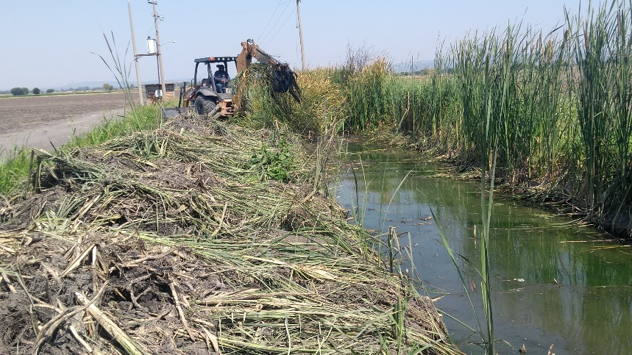
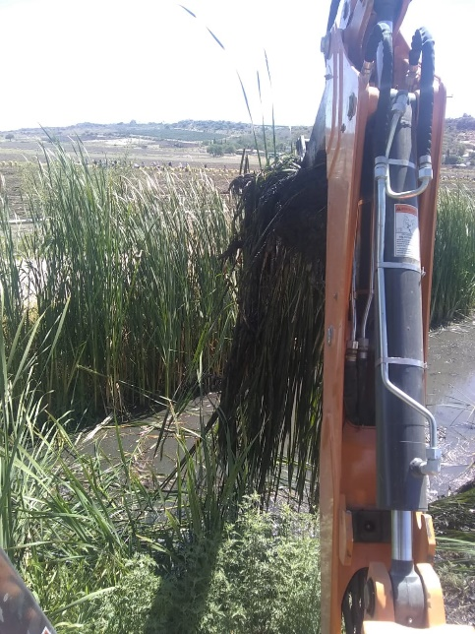
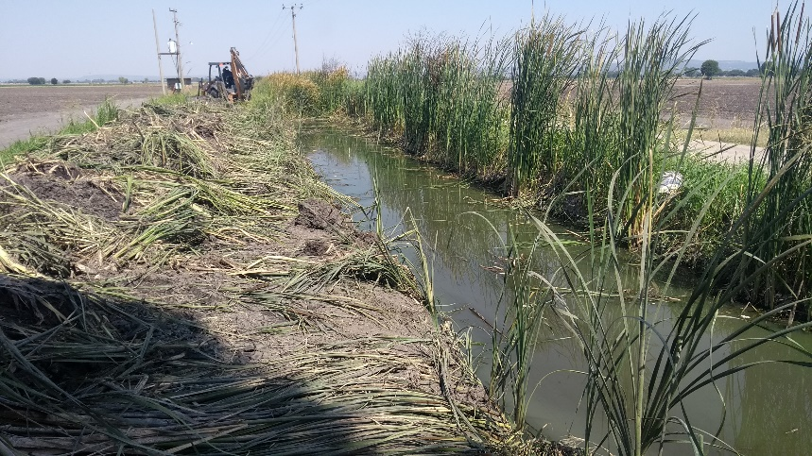
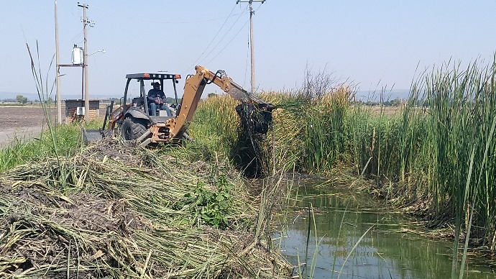
REPORTE MES DE JUNIO
MAQUINARIA
DESAZOLVES EN LA COMUNIDAD EL NACIMIENTO
UNIDAD
CANTIDAD
FECHA INICIO
CONCEPTO
ML
201
FECHA TERMINO
01/06/2020
CANAL
16/06/2020

